Slide 1
Qt
Qt
Erweiterungen
Erweitern Sie Ihre Anwendungen mit Elementen und Fähigkeiten die für reale Anwendungen wichtig sind
© 2023 Ben Coepp Publishing

Slide 2
Qt-Container-Klassen und Iterationsformen
SQL-Zugriffe und SQL-Models
XML-Zugriffe über StreamReader, SAX und DOM
Thread-Programmierung in Varianten
Inter-Thread-Kommunikation und Synchronisation
Erweiterungen
Qt
von Ben Cöppicus
28.08.2023 @ BenCoeppPublishing

Slide 3
Qt
Qt-Container-Klassen und Iterationsformen

Slide 4
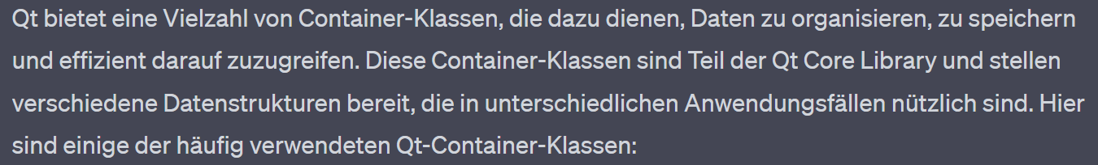

Slide 5
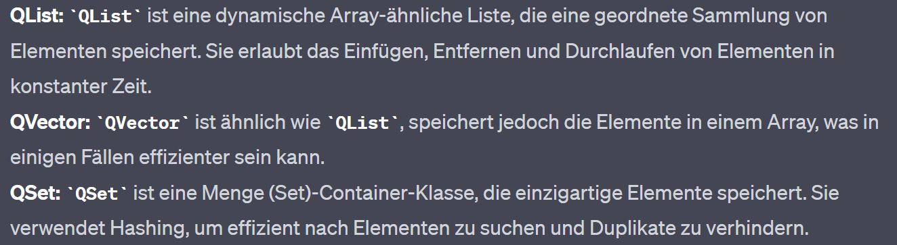

Slide 6
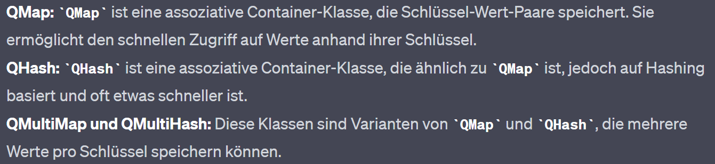

Slide 7
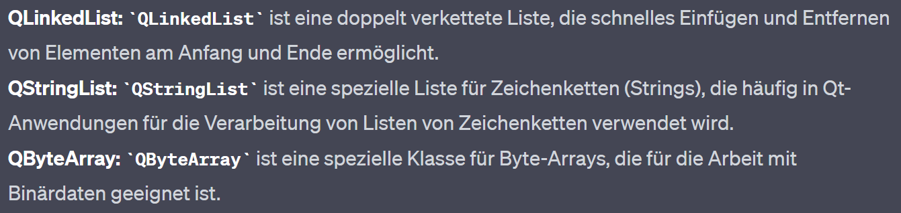

Slide 8
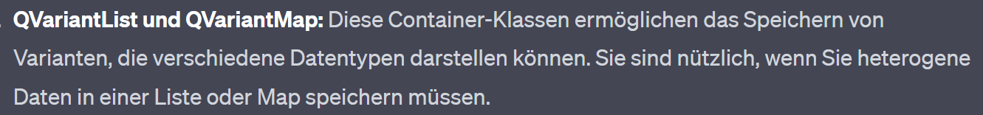

Slide 9
In Qt und anderen Programmierumgebungen bezieht sich der Begriff "Iterationsformen" auf die verschiedenen Methoden und Techniken, die verwendet werden, um über Elemente in einer Sammlung oder Datenstruktur zu iterieren. Das Durchlaufen von Elementen in einer Sammlung ist eine grundlegende Aufgabe in der Programmierung, die oft erforderlich ist, um Operationen auf den Elementen auszuführen, sie zu filtern, zu transformieren oder andere Aufgaben durchzuführen. Qt bietet verschiedene Möglichkeiten, um über Container-Klassen wie Listen, Maps oder Sets zu iterieren, je nach den Anforderungen und Präferenzen des Entwicklers.
Definition
Iterationsformate

Slide 10
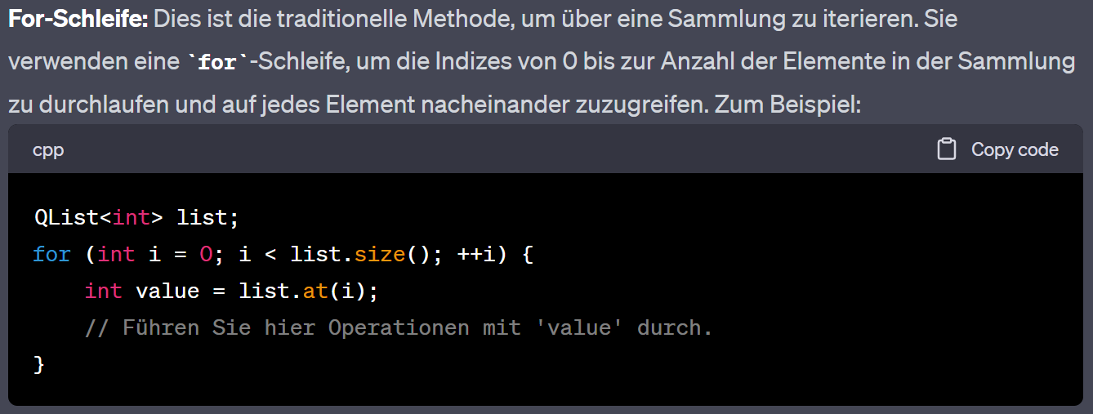

Slide 11
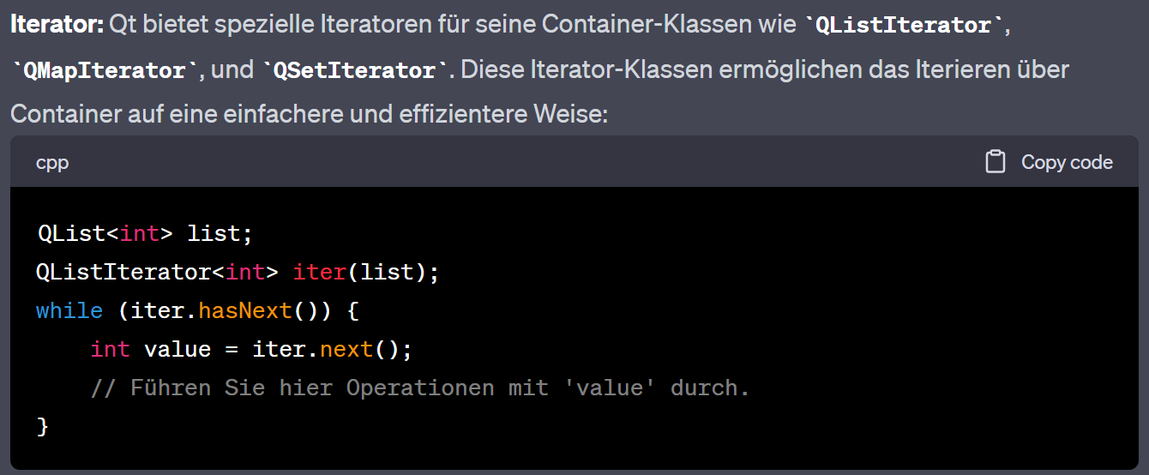

Slide 12
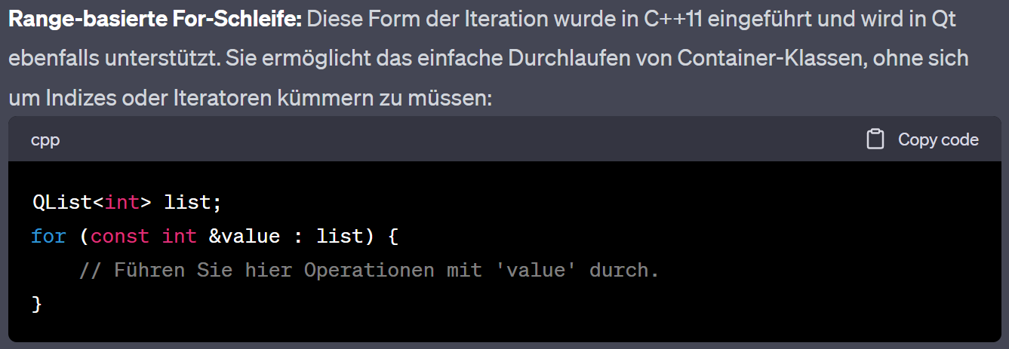

Slide 13
?
Wann macht der Einsatz der verschiedenen Iterationsformen Sinn

Slide 14
Abhängig von der Menge und Komplexität der Daten
Je nachdem wie viele Daten vorliegen, und wie komplex diese Daten sind, kann es manchmal wichtig sein die richtige Form der Iteration zu verwenden.
Den genauen Unterschied muss durch das testen und Performance Monitoring gewonnen werden.

Slide 15
Qt
SQL-Zugriffe und SQL-Models

Slide 16
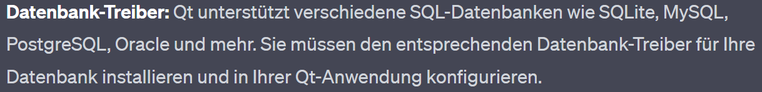

Slide 17
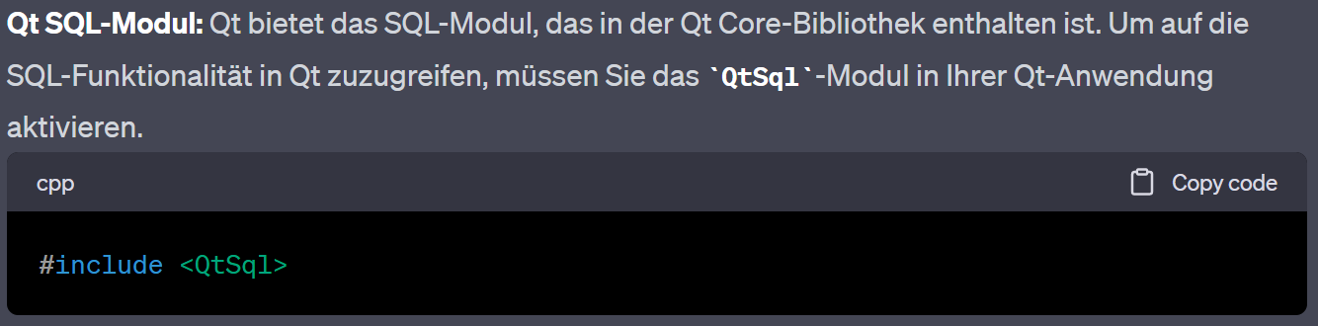

Slide 18
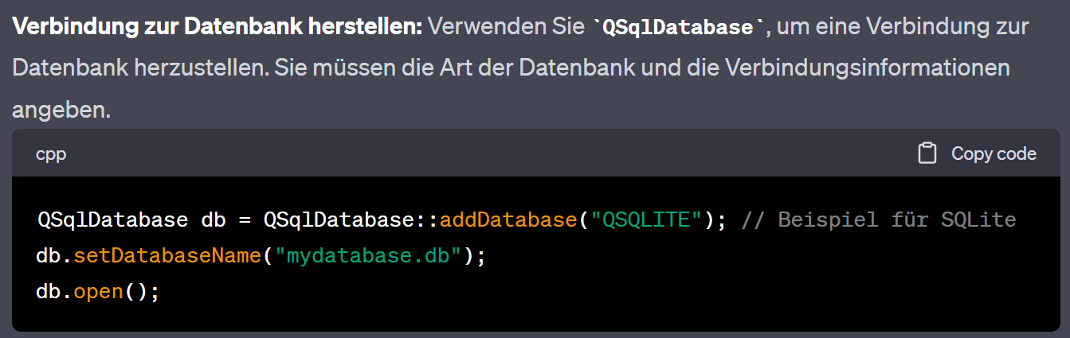

Slide 19
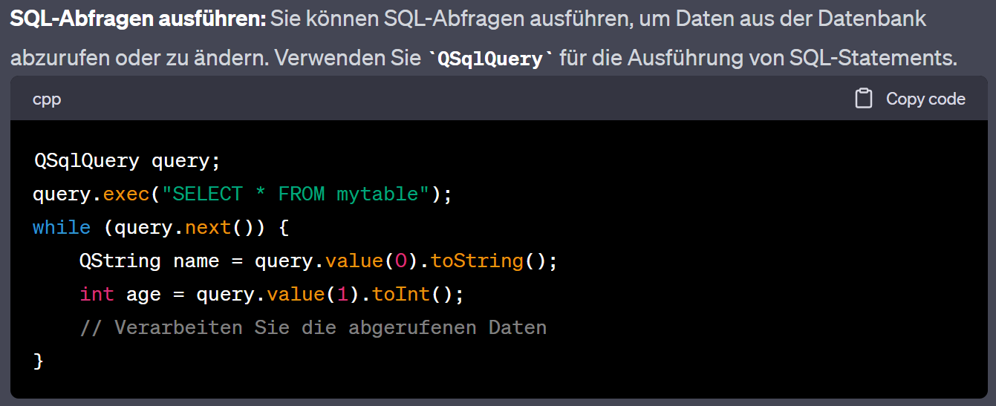

Slide 20
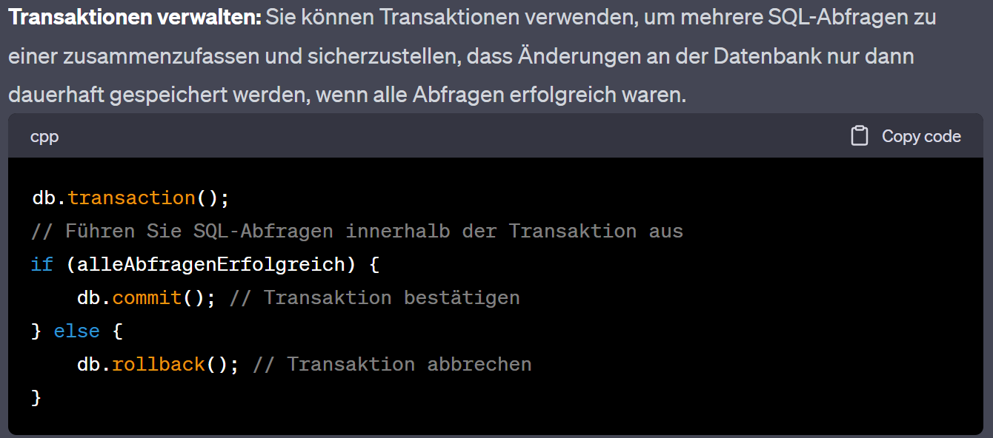

Slide 21
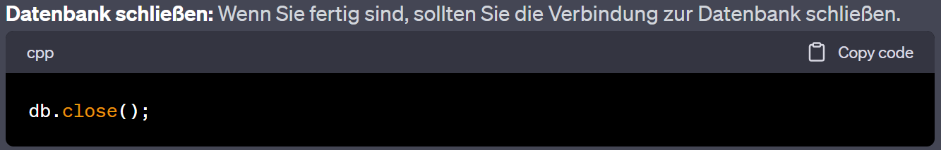

Slide 22
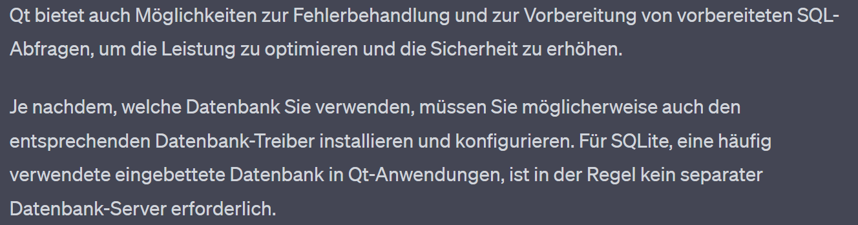

Slide 23
Qt
XML-Zugriffe über StreamReader, SAX und DOM

Slide 24
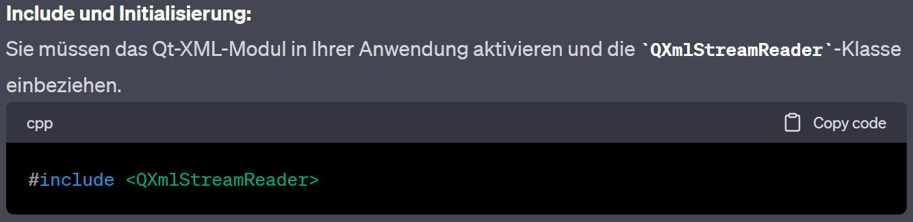

Slide 25
Recherche Aufgabe
Warum eigentlich XML und nicht eines der anderen Formate (JSON usw.)
?

Slide 26
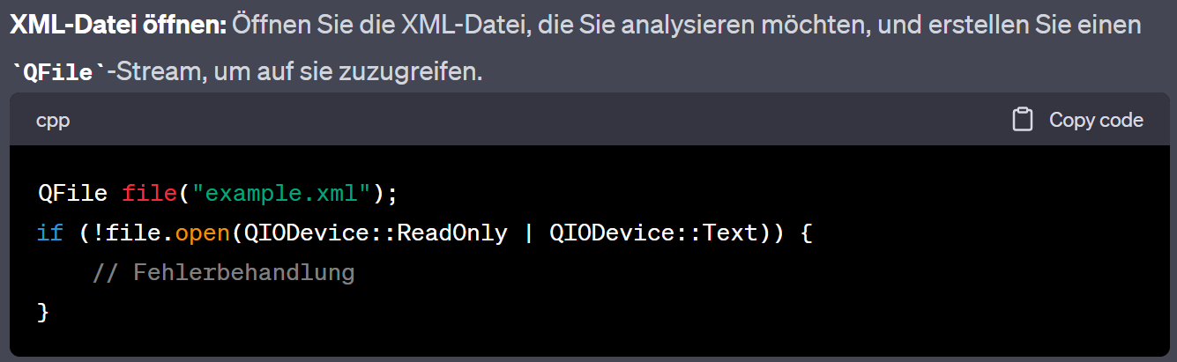

Slide 27
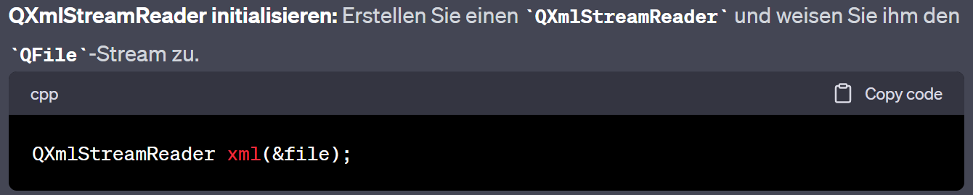

Slide 28
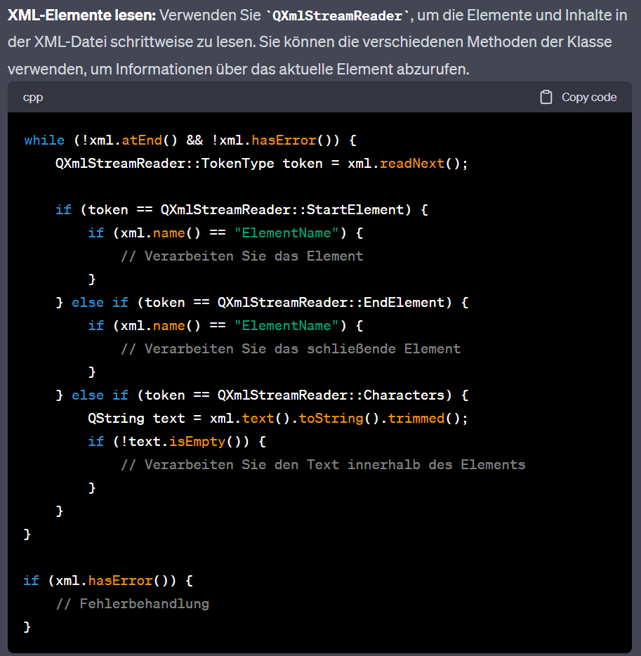

Slide 29
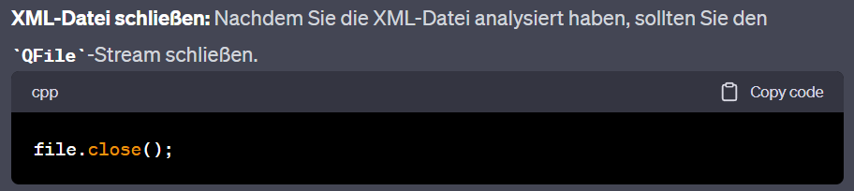

Slide 30
In Qt bezieht sich "SAX" auf das Simple API for XML (SAX), ein standardisiertes API für die Analyse von XML-Dokumenten. SAX ist ein Ereignisbasiertes Parser-API, das dazu verwendet wird, XML-Daten sequenziell zu verarbeiten und dabei Ereignisse für jedes XML-Element (z.B. Start-Element, Textinhalt, End-Element) auszulösen. Es ermöglicht die Analyse von XML-Dokumenten, ohne den gesamten XML-Text in den Speicher laden zu müssen, was besonders nützlich ist, wenn Sie große XML-Dokumente verarbeiten müssen.
Definition
SAX

Slide 31
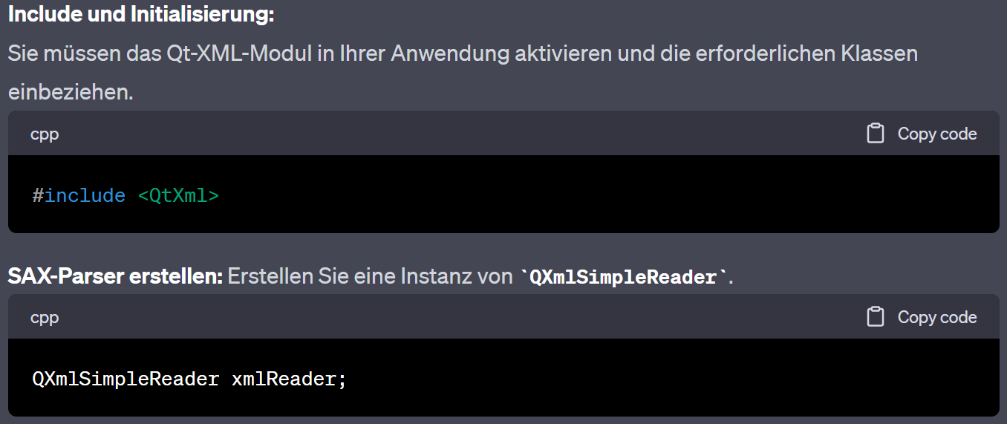

Slide 32
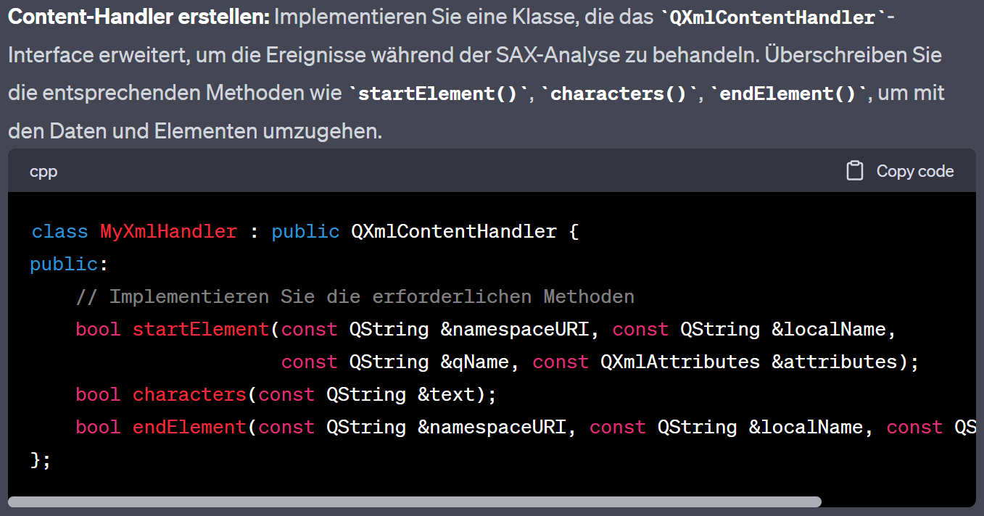

Slide 33
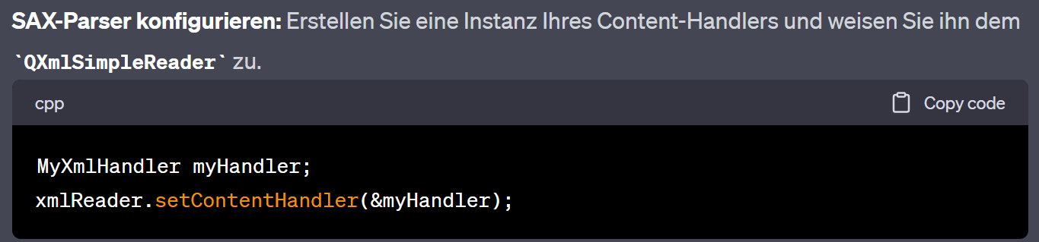

Slide 34
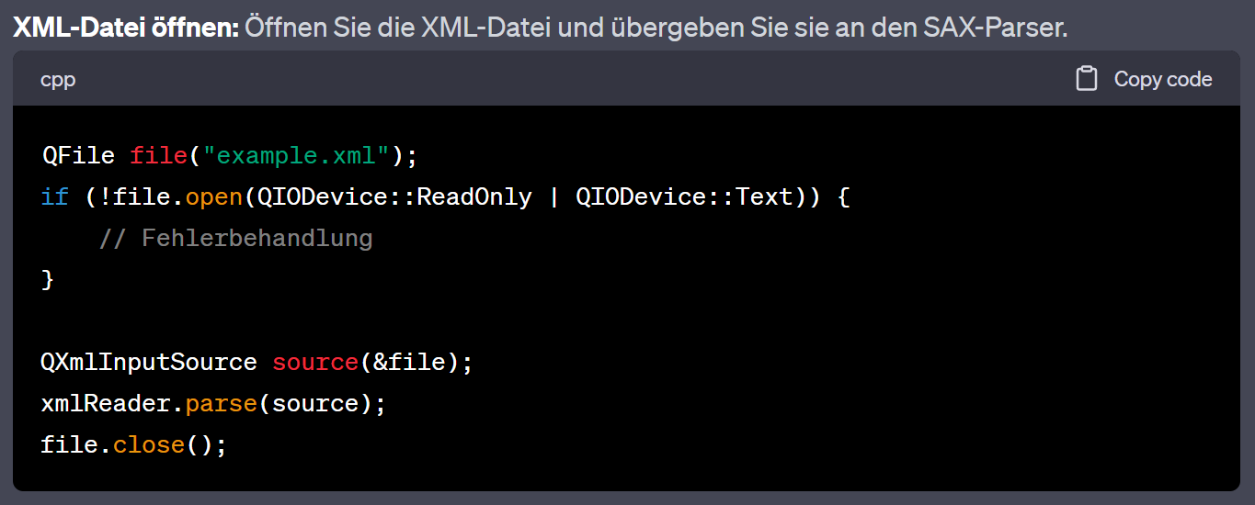

Slide 35
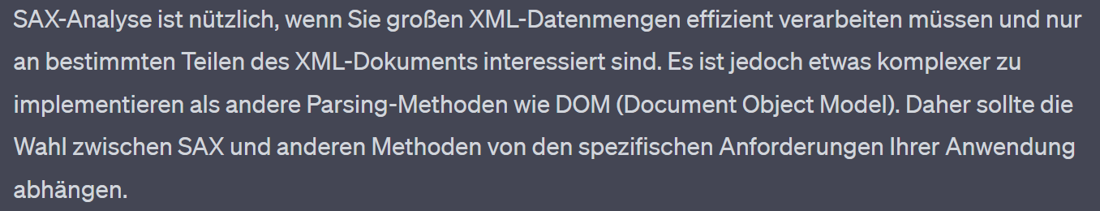

Slide 36
Das Document Object Model (DOM) in Qt ermöglicht den vollständigen Zugriff auf und die Manipulation von XML-Dokumenten in Form eines Baumstrukturenmodells. Mit dem Qt DOM-Modul können Sie XML-Dokumente erstellen, lesen, ändern und speichern.
Definition
DOM

Slide 37
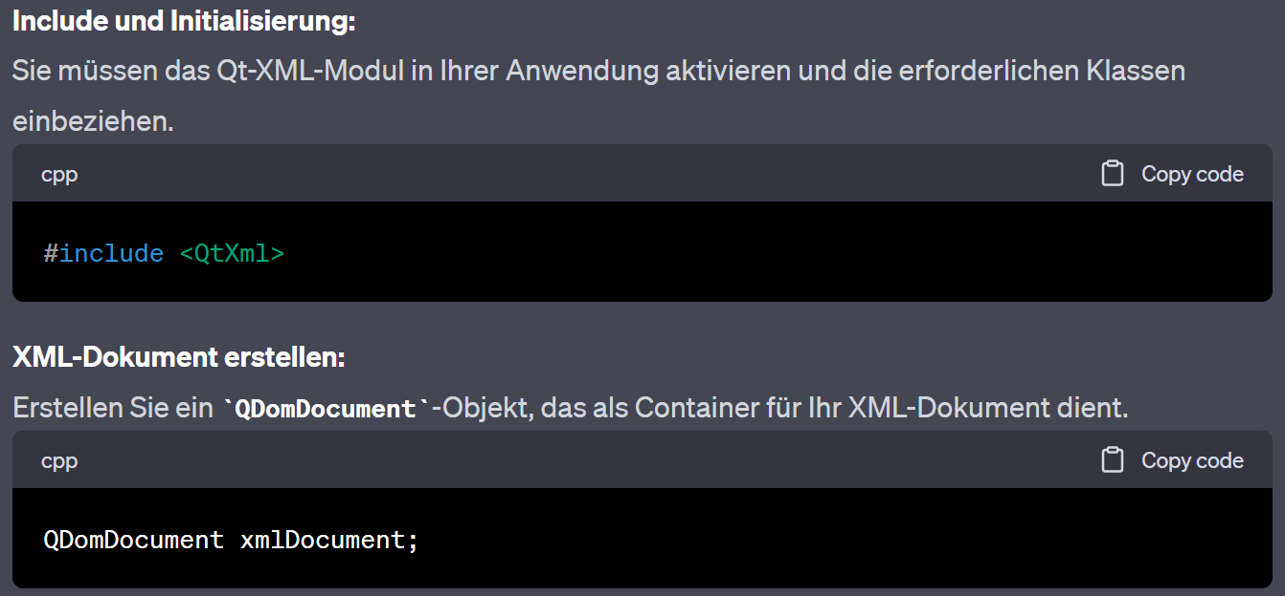

Slide 38
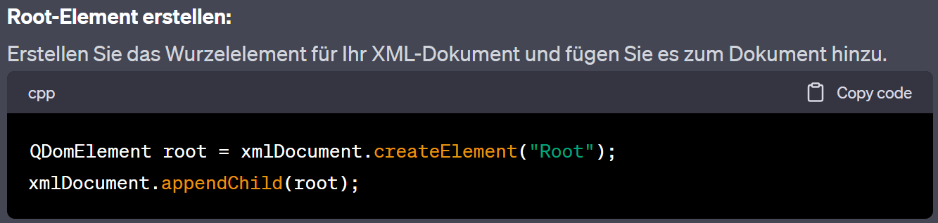

Slide 39
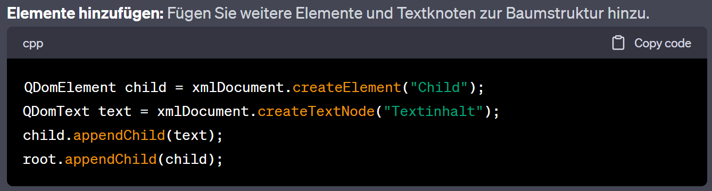

Slide 40
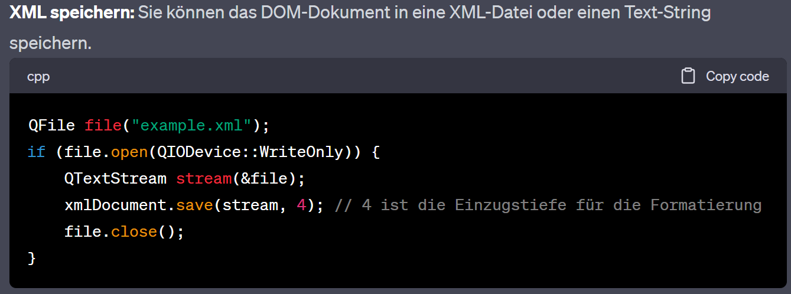

Slide 41
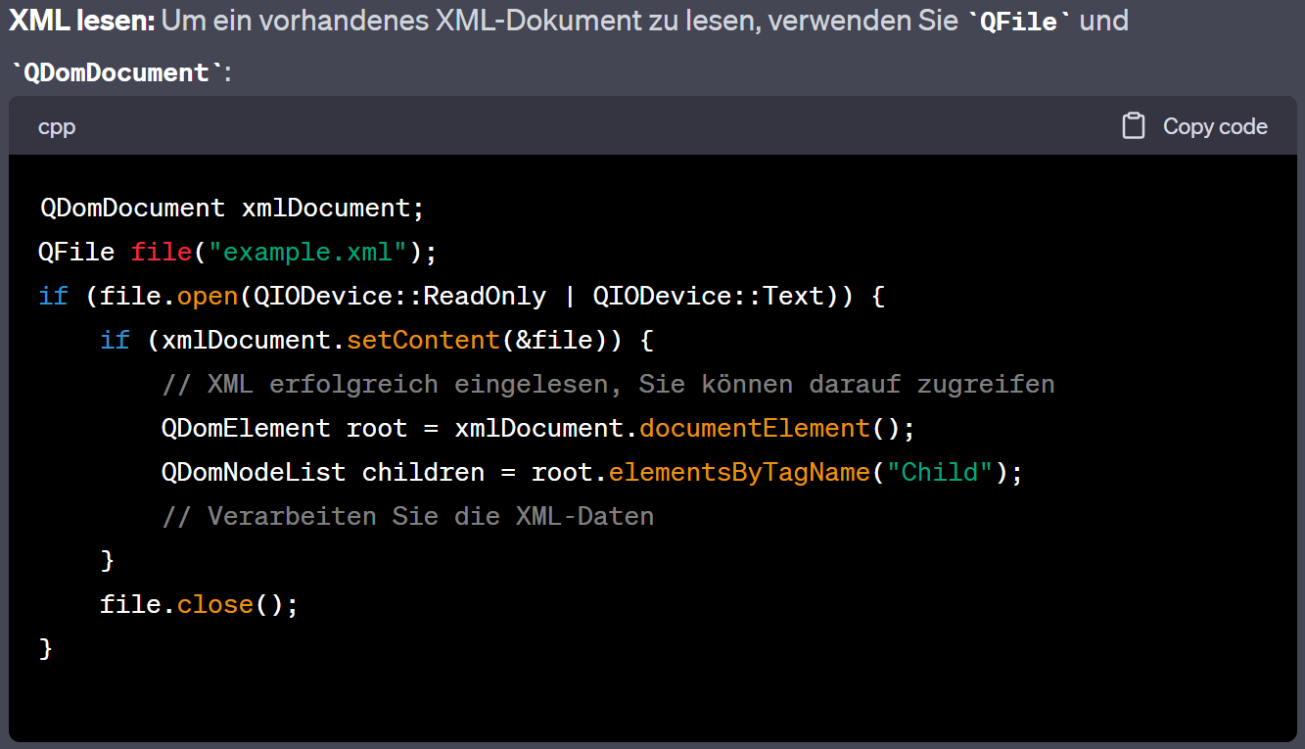

Slide 42
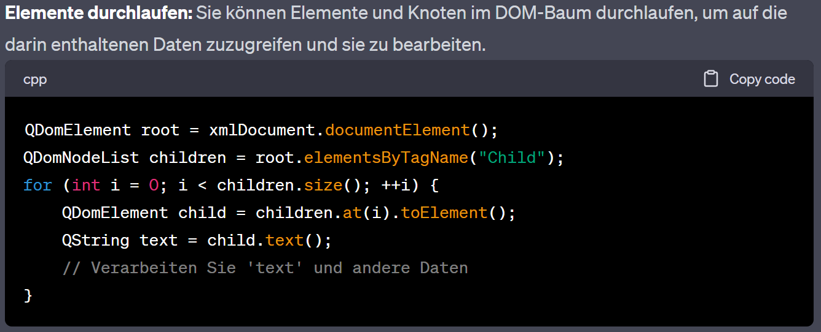

Slide 43
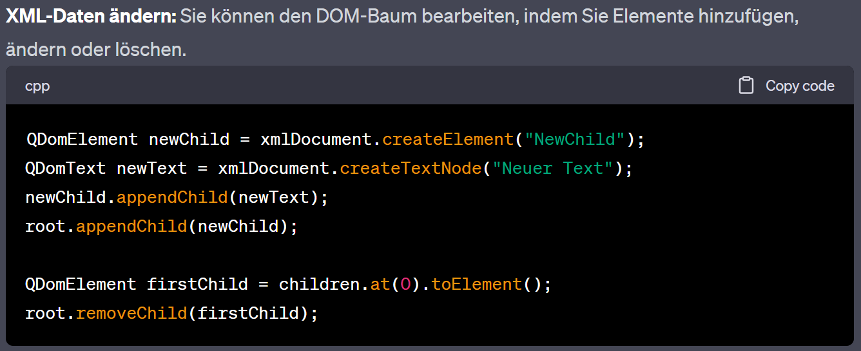

Slide 44
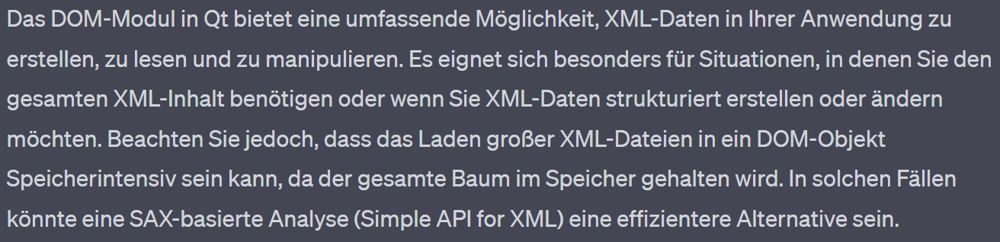

Slide 45
Qt
Thread-Programmierung in Varianten

Slide 46
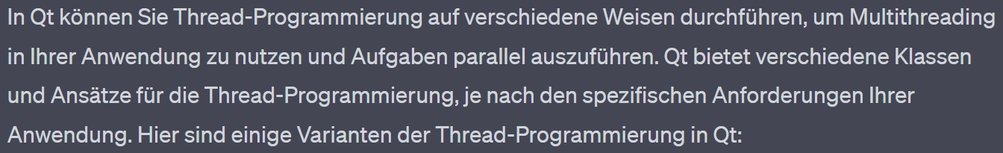

Slide 47
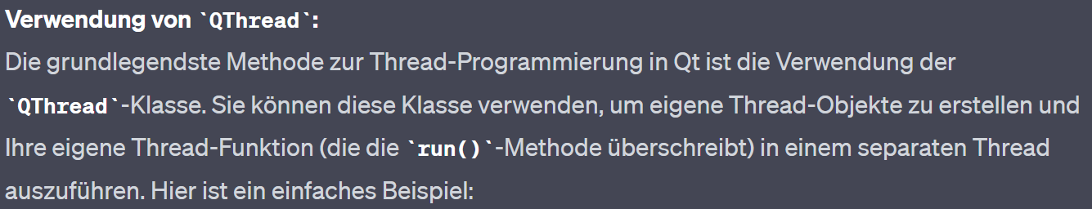

Slide 48
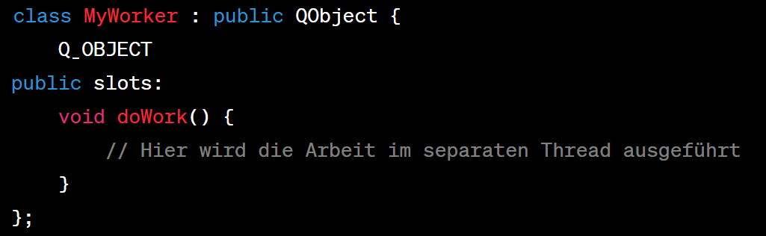

Slide 49
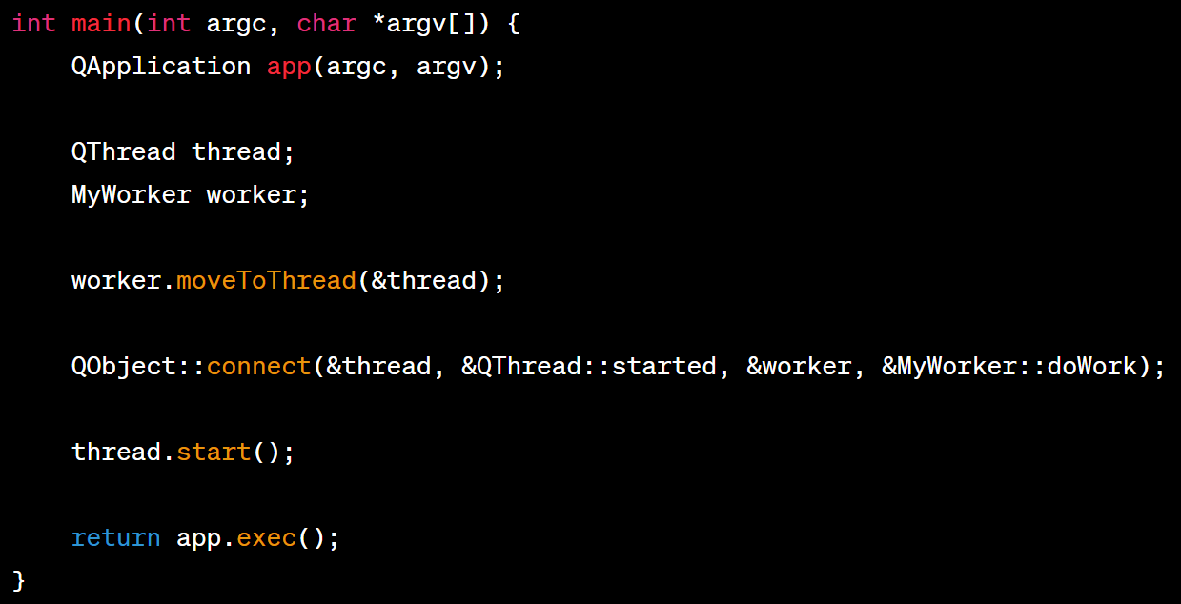

Slide 50
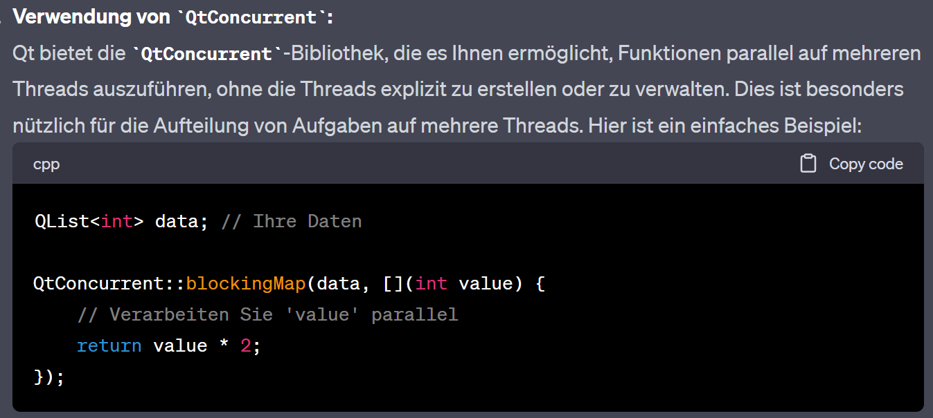

Slide 51
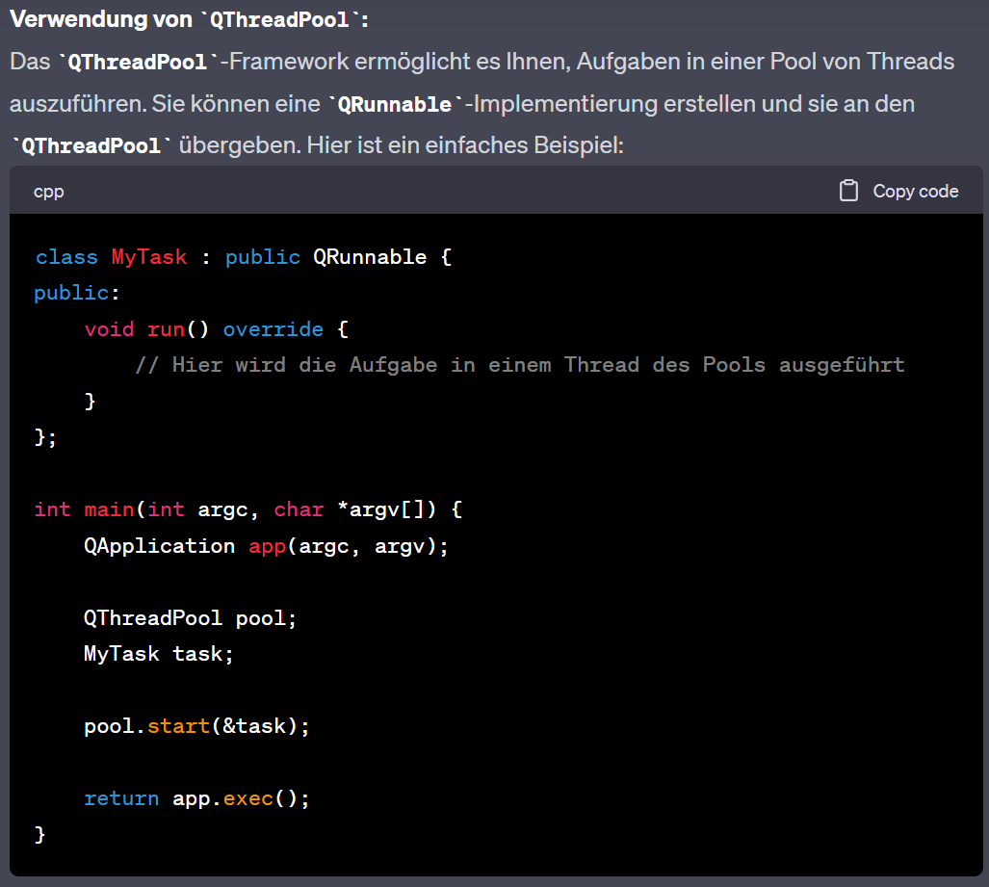

Slide 52
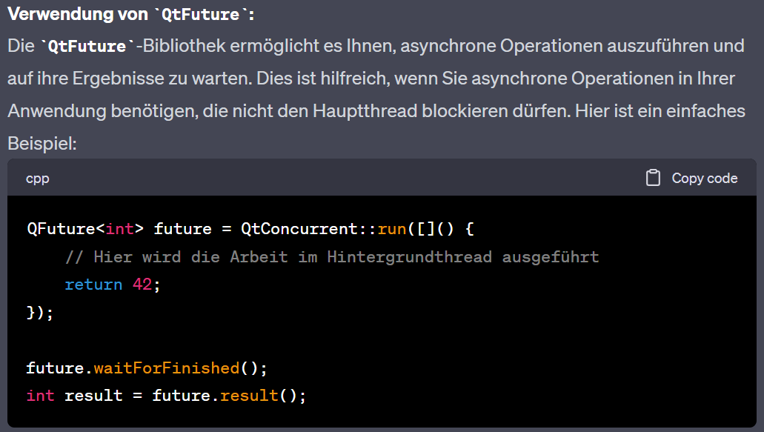

Slide 53
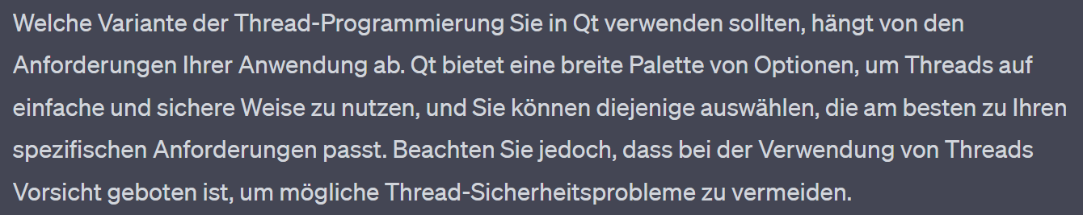

Slide 54
Recherche Aufgabe
Recherchieren Sie mögliche Sicherheitsprobleme, die auftreten könnten
?

Slide 55
Qt
Inter-Thread-Kommunikation und Synchronisation

Slide 56
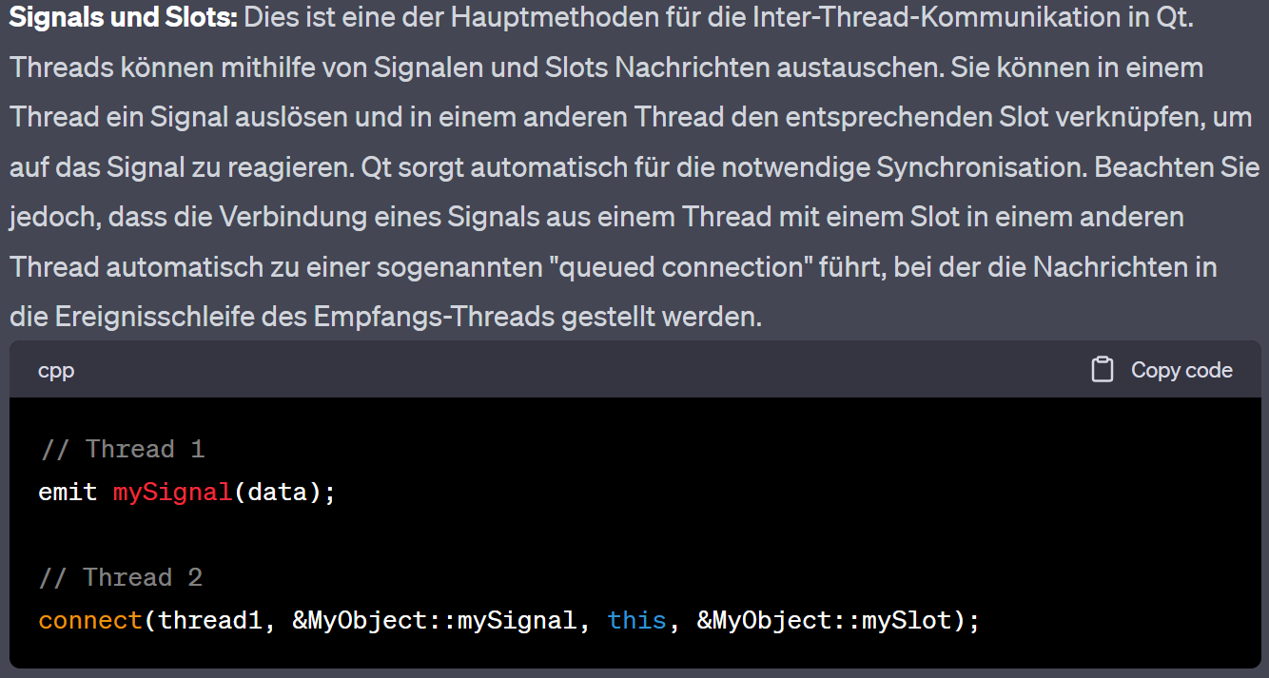

Slide 57
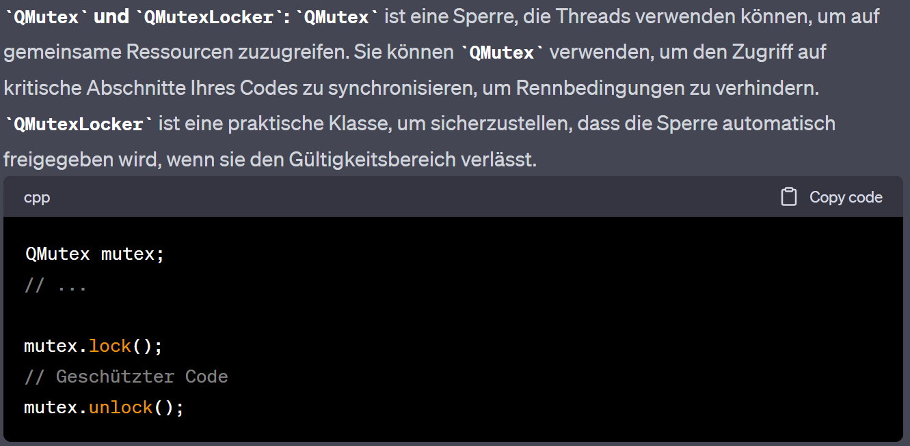

Slide 58
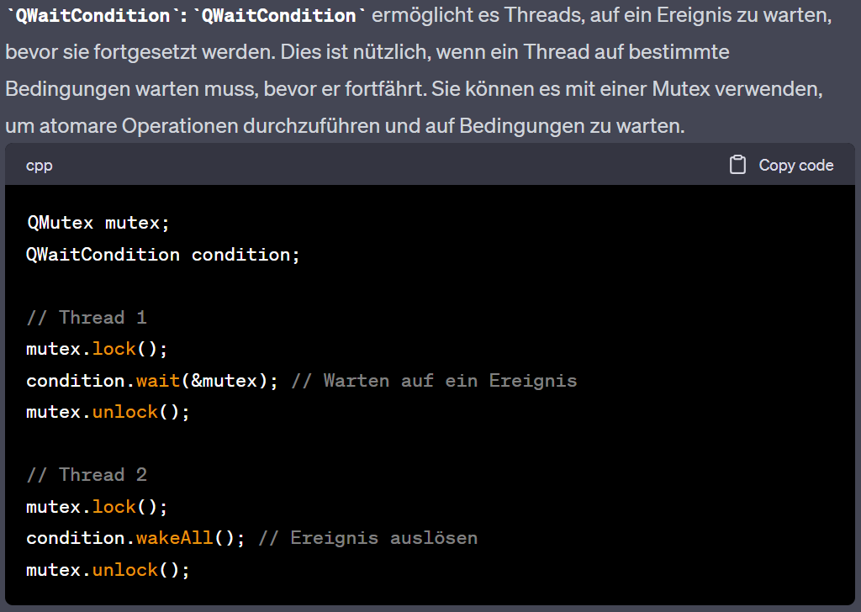

Slide 59
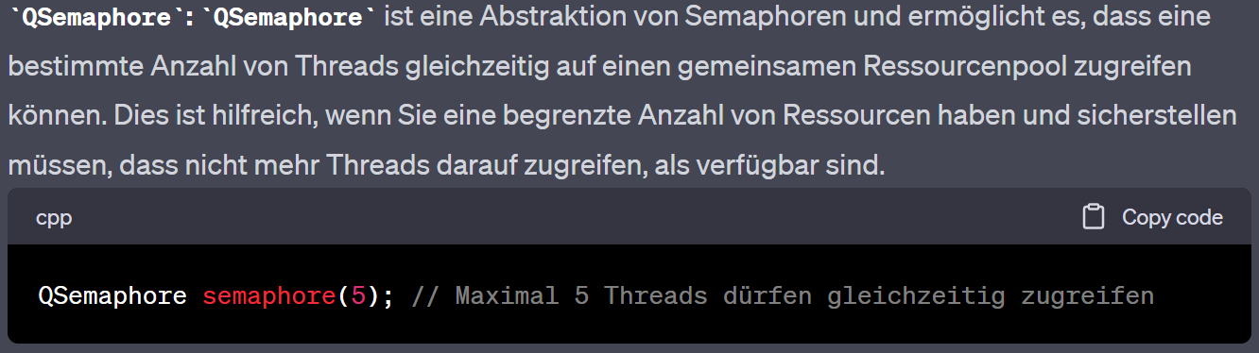

Slide 60
Recherche Aufgabe
Erstellen Sie ein theoretisches Beispiel wo dies Sinn machen würde
?

